Slide 1
‏بهینه‌سازی: Momentum، Adam، زمان‌بندی نرخ یادگیری و مقداردهی اولیه
‏۵
‏جلسهٔ ۵
‏دورهٔ یادگیری عمیق | ترم ۴
‏مدرس: کیوان محمودی

Slide 2
‏اهداف این جلسه
‏شناخت مشکلات SGD ساده: دره‌های باریک، نویز و نقاط زینی (Saddle Points)
‏۱
‏پیاده‌سازی SGD، Momentum، RMSprop و Adam از صفر و مقایسه مسیر آن‌ها
‏۲
‏مقایسه بهینه‌سازهای PyTorch روی Fashion-MNIST و آشنایی با AdamW
‏۳
‏پیدا کردن نرخ یادگیری مناسب و استفاده از زمان‌بندها (LR Schedulers) مثل Cosine و OneCycle
‏۴
‏درک نقش مقداردهی اولیه وزن‌ها (Xavier و He)
‏۵

Slide 3
‏چرا SGD ساده کافی نیست؟
‏نویز گرادیان
‏۲
‏دره‌های باریک
‏۱
‏گرادیان هر دسته فقط تخمینی از گرادیان واقعی است.
‏انحنای متفاوت در جهت‌های مختلف: نوسان در جهت پرشیب و حرکت کند در جهت کم‌شیب.
‏یک η برای همه
‏۴
‏نقاط زینی و فلات
‏۳
‏پارامترهایی با گرادیان کوچک خیلی کند یاد می‌گیرند.
‏در ابعاد بالا نقاطی با گرادیان نزدیک صفر که کمینه نیستند بسیار رایج‌اند.

Slide 4
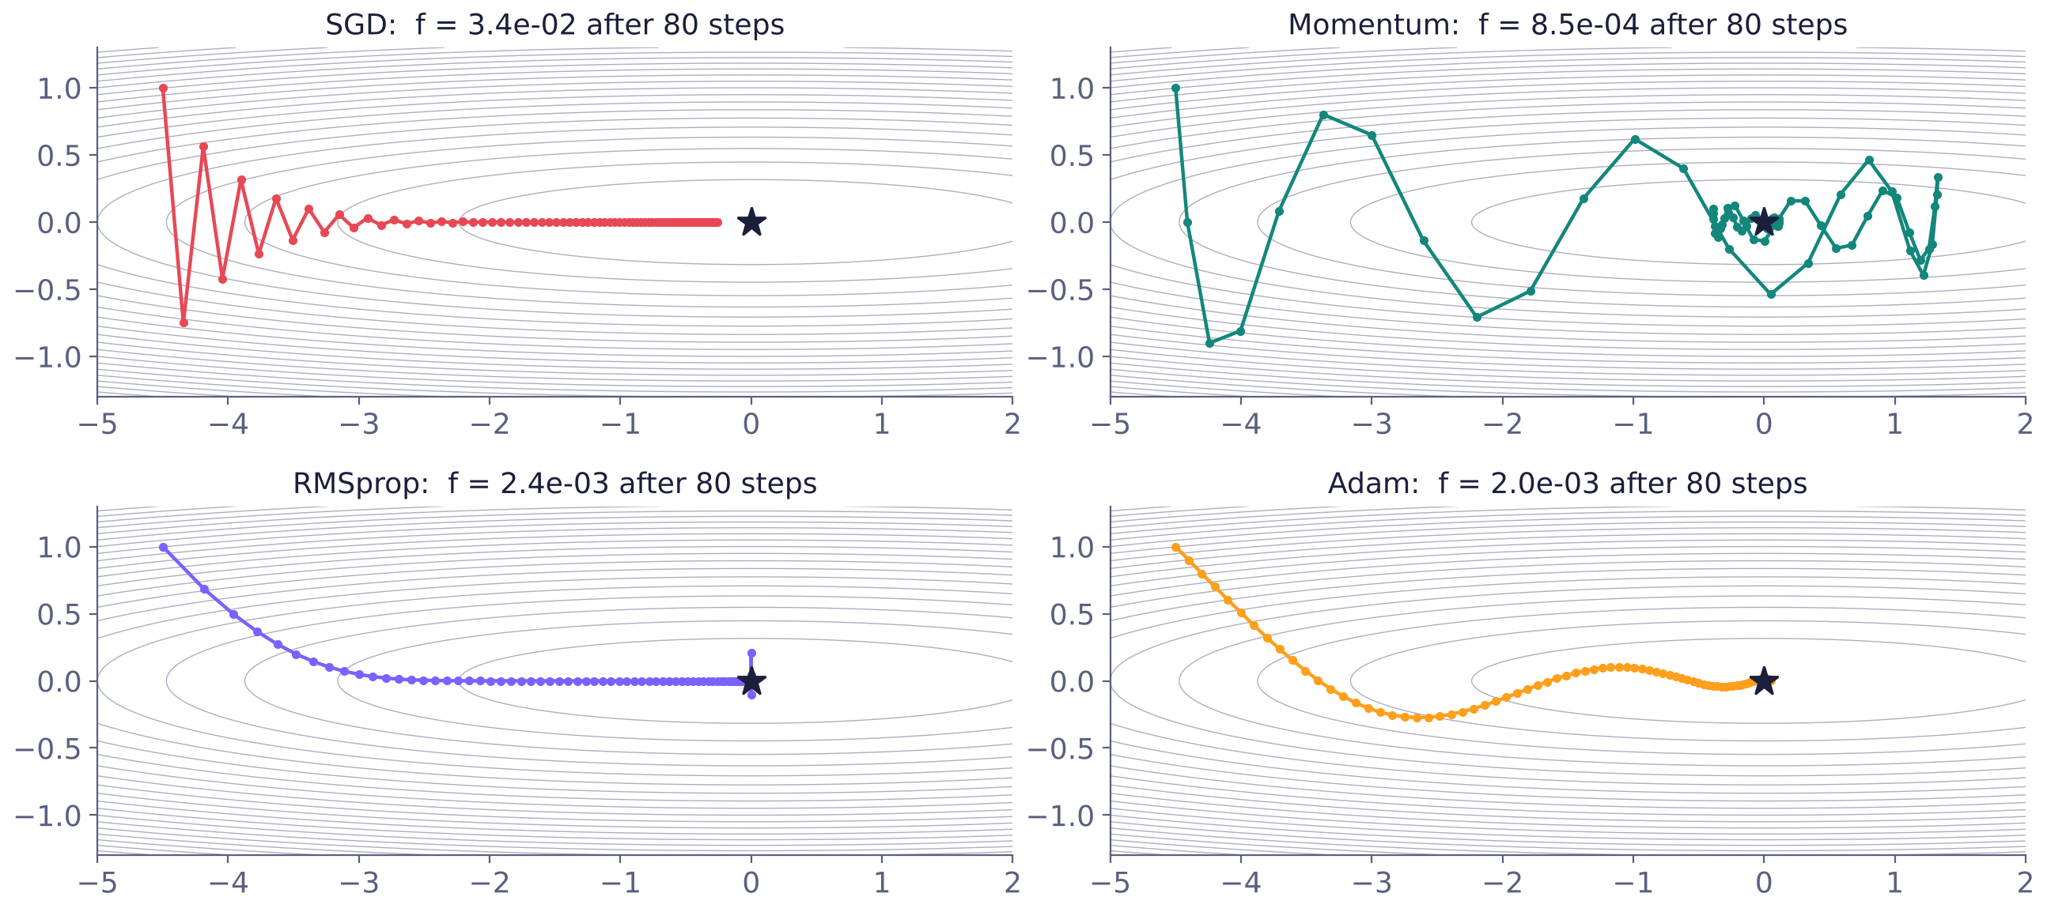
‏چهار بهینه‌ساز در یک دره باریک
‏f = ½(θ₁² + 50θ₂²): انحنا در جهت عمودی ۵۰ برابر جهت افقی است

Slide 5


‏Momentum: حافظه‌ای از گرادیان‌های قبلی
‏در جهت‌هایی که گرادیان ثابت است، سرعت جمع و حرکت تند می‌شود.
‏نوسان‌هایی که مدام علامت عوض می‌کنند همدیگر را خنثی می‌کنند.
‏مقدار رایج β برابر ۰/۹ است؛ مثل توپی که در سراشیبی می‌غلتد.

Slide 6
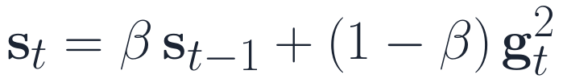
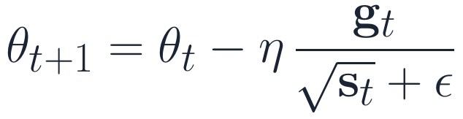
‏RMSprop: نرخ یادگیری جداگانه برای هر پارامتر
‏گرادیان بر ریشه میانگین مربعات گرادیان‌های اخیر تقسیم می‌شود.
‏گرادیان بزرگ: قدم کوچک‌تر؛ گرادیان کوچک: قدم بزرگ‌تر.

Slide 7
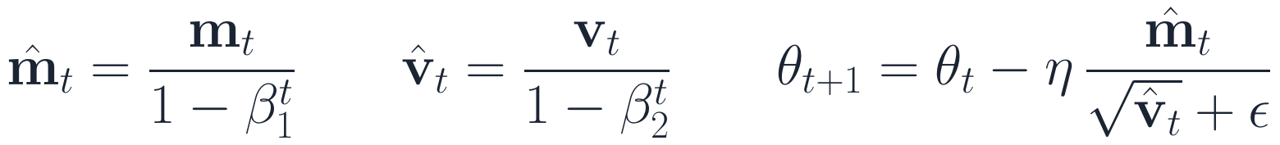
‏Adam = Momentum + RMSprop
‏تصحیح بایاس، شروع m و v از صفر را جبران می‌کند (Kingma & Ba, 2015).
‏پیش‌فرض‌ها: β₁ = 0.9 و β₂ = 0.999 و نرخ یادگیری ۰/۰۰۱
‏AdamW کاهش وزن را جدا از گرادیان اعمال می‌کند؛ استاندارد Transformerها.

Slide 8
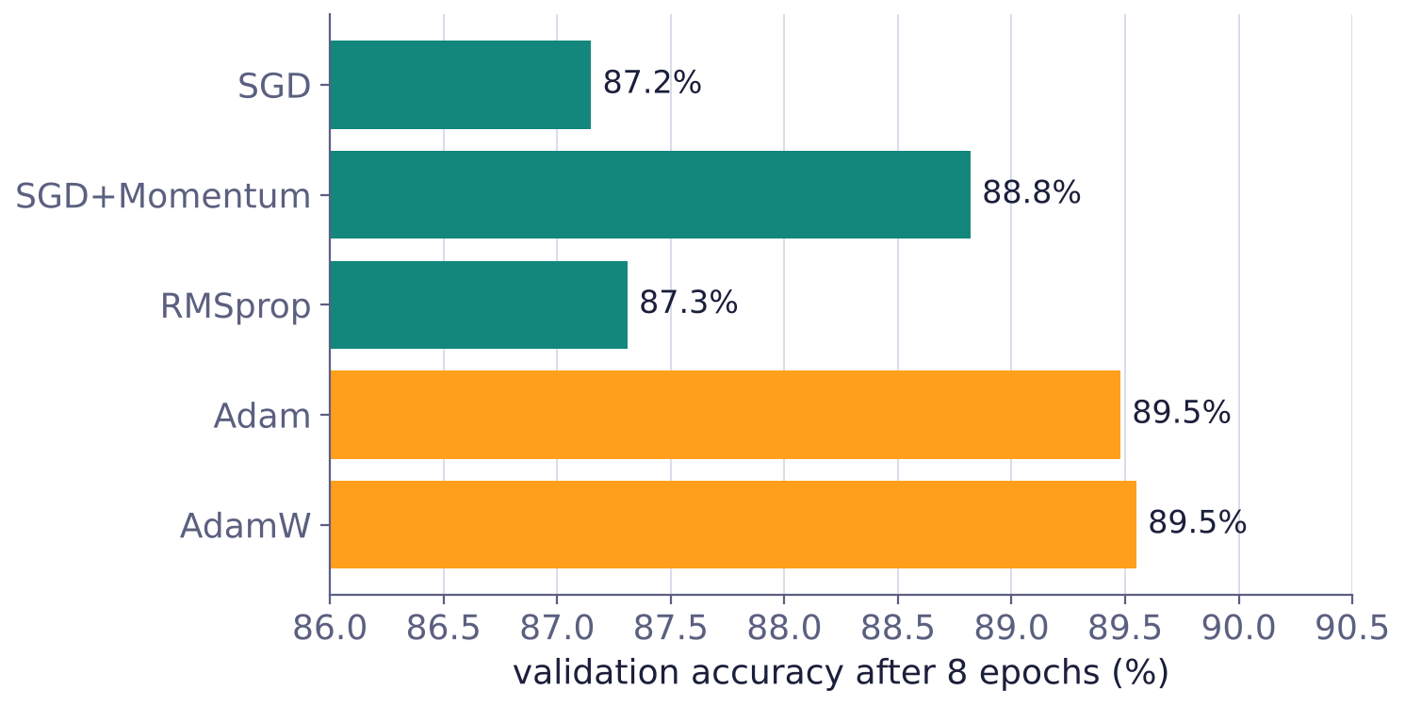
‏مقایسه روی Fashion-MNIST
‏همان MLP جلسه ۴، با وزن‌های اولیه یکسان و ۸ Epoch
‏SGD ساده کندترین است؛ Momentum تفاوت بزرگی ایجاد می‌کند.
‏Adam و AdamW بدون تنظیم زیاد بهترین نتیجه را دادند.
‏نقطه شروع پیشنهادی: AdamW با نرخ یادگیری ۰/۰۰۱

Slide 9
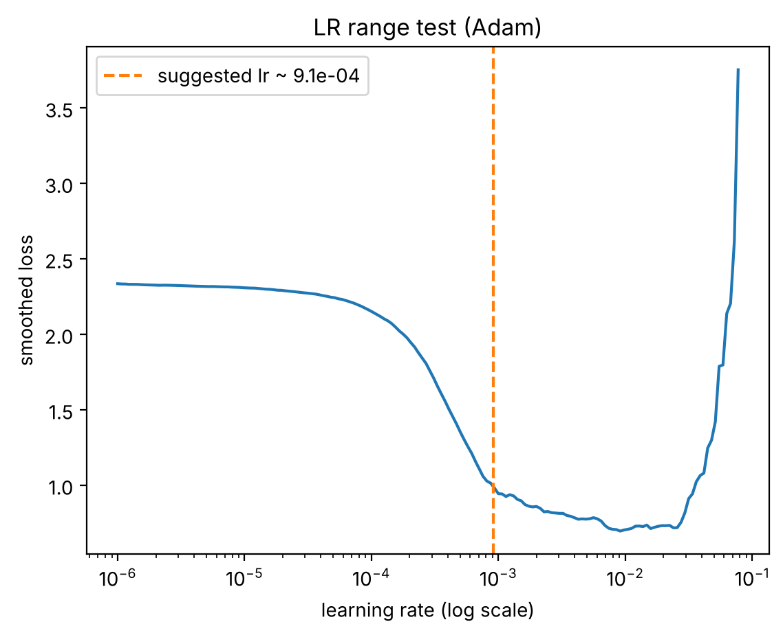
‏LR Range Test: پیدا کردن نرخ یادگیری
‏نرخ یادگیری را در هر Batch به‌صورت نمایی بزرگ می‌کنیم.
‏تا جایی که Loss منفجر شود ادامه می‌دهیم.
‏نرخ مناسب: حدود یک دهم نقطه کمینه Loss
‏برای Adam روی این مسئله: حدود ۰/۰۰۱

Slide 10
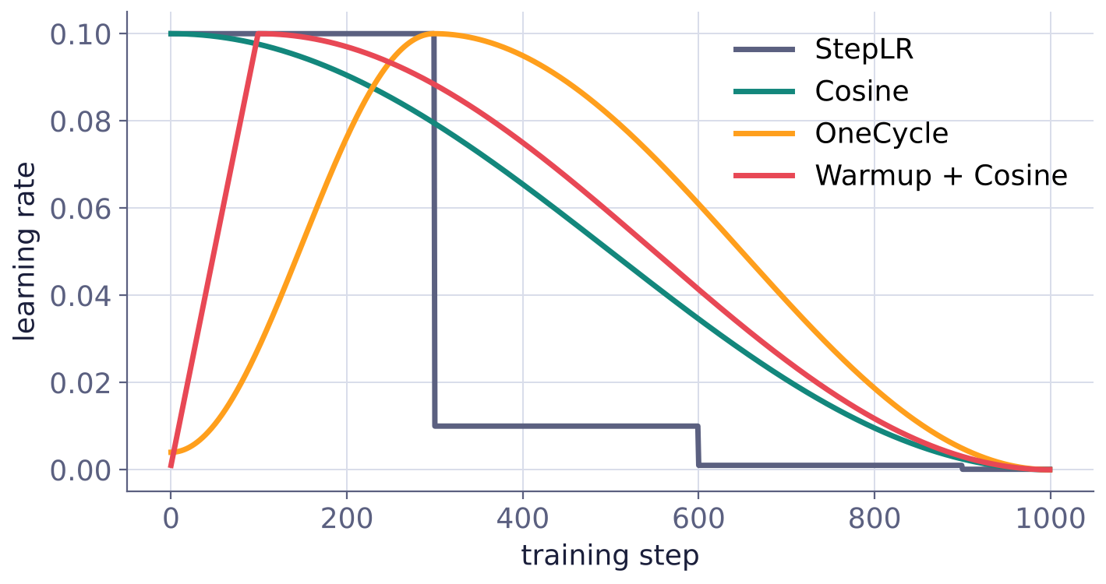
‏زمان‌بندی نرخ یادگیری (LR Scheduler)
‏ابتدا قدم‌های بزرگ، در پایان قدم‌های کوچک
‏StepLR: کلاسیک برای CNN
‏Cosine و OneCycle: رایج در بینایی ماشین
‏Warmup + Cosine: استاندارد Transformerها
‏با OneCycle بهترین Loss اعتبارسنجی از ۰/۳۰۵ به ۰/۲۸۰ رسید.

Slide 11
‏استفاده از Scheduler در PyTorch
optimizer = torch.optim.AdamW(model.parameters(), lr=1e-3,
weight_decay=1e-2)
scheduler = torch.optim.lr_scheduler.OneCycleLR(
optimizer, max_lr=3e-3, epochs=EPOCHS,
steps_per_epoch=len(train_loader))
for X, y in train_loader:
loss = criterion(model(X), y)
optimizer.zero_grad()
loss.backward()
optimizer.step()
scheduler.step() # per batch for OneCycleLR
‏OneCycleLR و Warmup بر حسب گام تعریف می‌شوند: بعد از هر Batch.
‏StepLR معمولاً بر حسب Epoch: در پایان هر Epoch.
‏نرخ فعلی: optimizer.param_groups[0]['lr']

Slide 12
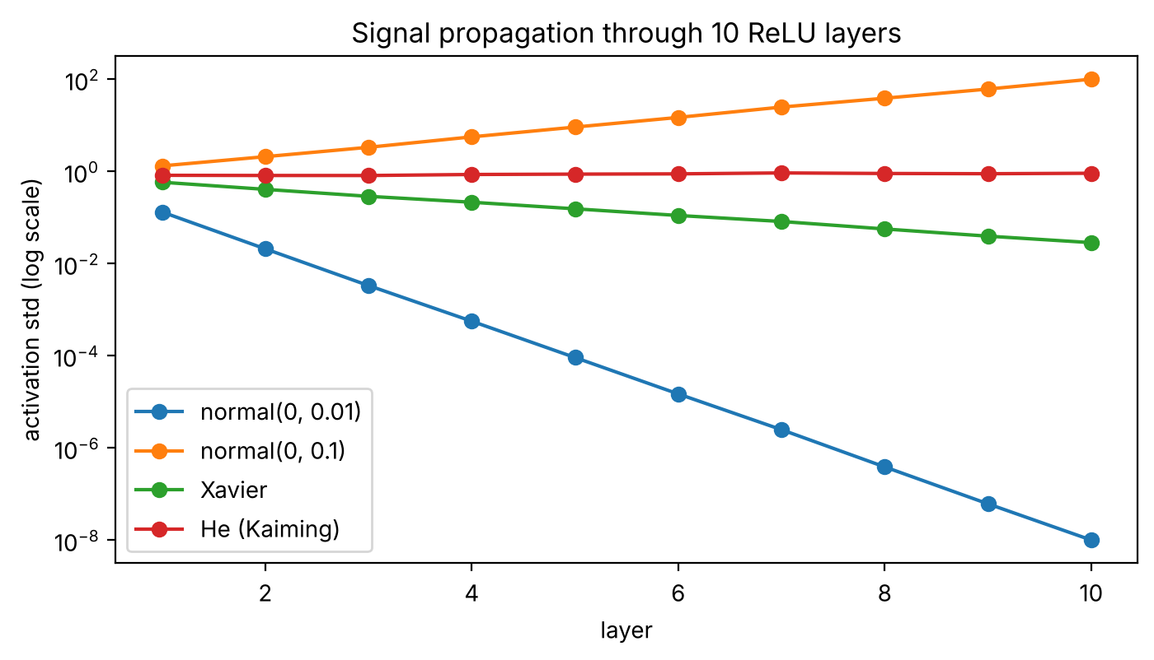
‏مقداردهی اولیه وزن‌ها
‏همه صفر: مشکل تقارن؛ نورون‌ها هرگز متفاوت نمی‌شوند.
‏خیلی کوچک: سیگنال محو می‌شود؛ خیلی بزرگ: منفجر.
‏Xavier با واریانس 2/(n_in + n_out) برای Tanh
‏He با واریانس 2/n_in برای ReLU
‏پیش‌فرض PyTorch (Kaiming-Uniform) معمولاً کافی است.

Slide 13
‏جمع‌بندی
‏Momentum نوسان را کم و حرکت در جهت‌های ثابت را تند می‌کند.
‏✓
‏RMSprop نرخ یادگیری هر پارامتر را تطبیقی می‌کند؛ Adam هر دو را ترکیب می‌کند.
‏✓
‏شروع پیشنهادی: AdamW با نرخ ۰/۰۰۱؛ برای CNN: SGD + Momentum + Cosine
‏✓
‏نرخ یادگیری را با LR Range Test پیدا کنید.
‏✓
‏از Scheduler استفاده کنید؛ Warmup برای Transformerها ضروری است.
‏✓
‏He برای ReLU و Xavier برای Tanh
‏✓

Slide 14
‏تمرین‌ها
‏تابع Rosenbrock را با چهار بهینه‌ساز پیاده‌سازی‌شده کمینه کنید و مسیرها را رسم کنید.
‏۱
‏Nesterov Momentum را اضافه کنید و تفاوتش را با Momentum معمولی توضیح دهید.
‏۲
‏Adam را با نرخ‌های ۰/۰۰۰۱، ۰/۰۰۱ و ۰/۰۱ آموزش دهید و با پیشنهاد LR Range Test مقایسه کنید.
‏۳
‏آزمایش مقداردهی را با Tanh تکرار کنید؛ کدام روش بهتر است؟
‏۴
‏SGD + Momentum را با StepLR آموزش دهید و scheduler را در پایان هر Epoch جلو ببرید.
‏۵

Slide 15
‏پرسش و پاسخ
‏جلسهٔ بعد: منظم‌سازی و نرمال‌سازی: Dropout، Weight Decay، BatchNorm و Data Augmentation
github.com/keyvanmahmoudi/Deep_Learning_Course

